Slide 1
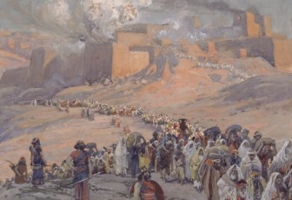
أسباب السبي البابلي
د. ريك جريفيث • مؤسسة الدراسات اللاهوتية الأردنية• BibleStudyDownloads.org
Notes:
Why did God remove the people of Judah from the land that he gave them?

Slide 2
كيف انقسمت المملكة ؟
Notes:
Before answering why God kicked them out of the land, let's first see how Israel became two nations.

Slide 3
كيف انقسمت المملكة ؟
بدأ الملك سليمان بشكل جيد
لكنه أحب نساء أجنبيات كثيرات – مصريات، مؤابيات، عمونيات، أدوميات، صيدونيات و حثيات
حولت زوجاته الأميرات البالغ عددها 700 و 300 سرية قلبه بعيدًا إلى آلهتهن عندما كان كبيرًا في السن.

Slide 4
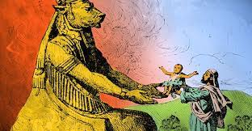
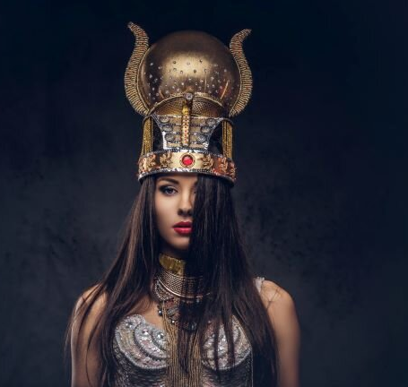
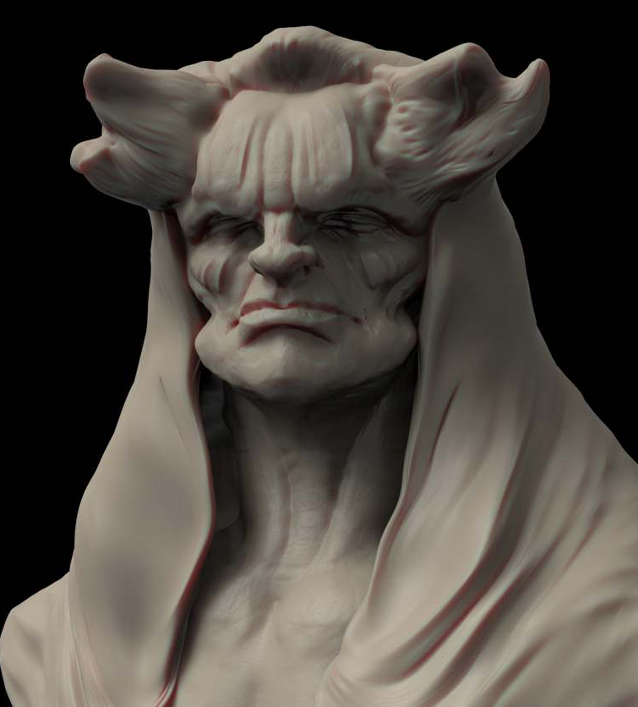
كيف انقسمت المملكة ؟
1 ملوك 11: 5
عشتاروث
آلهة الصيدونيين
مولك
إله العمونيين
كموش
إله المؤابيين
Notes:
He went after Ashtoreth, the goddess of the Sidonians
He built altars for Chemosh, god of the Moabites (1 Kings 11:5), and
He worshipped Molech, the god of the Ammonites.

Slide 5
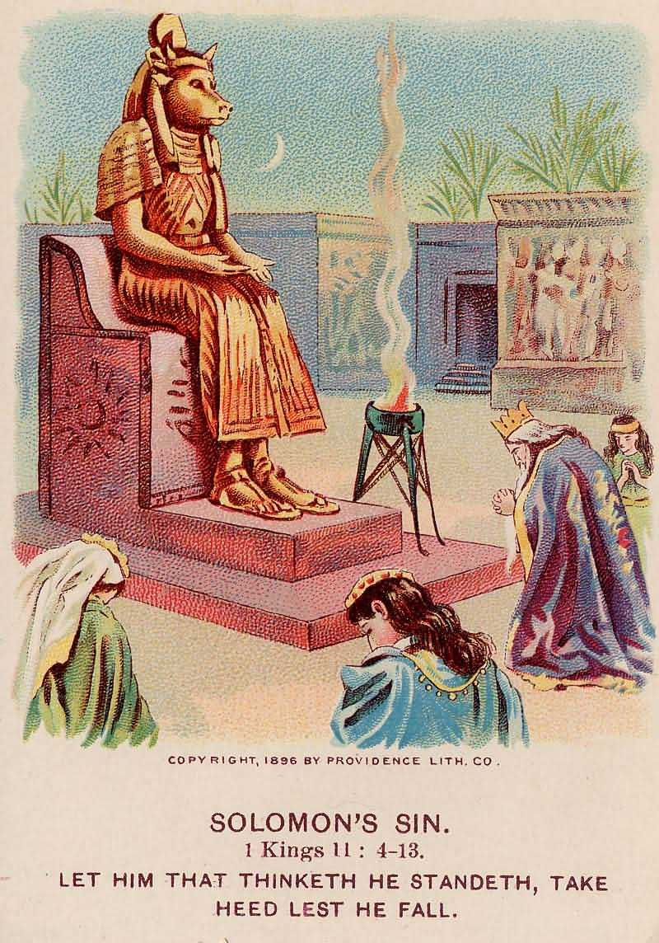
كيف انقسمت المملكة ؟
تث 7: 3-4
لم يطع ما أمر به الرب
ولا تصاهرهم .... لأنه يرد ابنك من ورائي فيعبد آلهة أخرى فيحمى غضب الرب عليكم ويهلككم سريعاً

Slide 6
النتائج
مزق الله مملكة سليمان من ابنه، لكنه أبقى "سبطًا واحدًا" (يهوذا مع بنيامين) لابنه من أجل داود (1 ملوك ١١ :١٣).
انقسمت هذه المملكة بعد موت سليمان إلى :
إسرائيل (الشمالية، 10 أسباط)
يهوذا (الجنوبية، سبطين – يهوذا وبنيامين)
قدمت زوجات سليمان الأجنبيات عبادة البعل والآلهة الغريبة حتى لاقت قبولاً كبيراً فيما بعد في إسرائيل ويهوذا

Slide 7
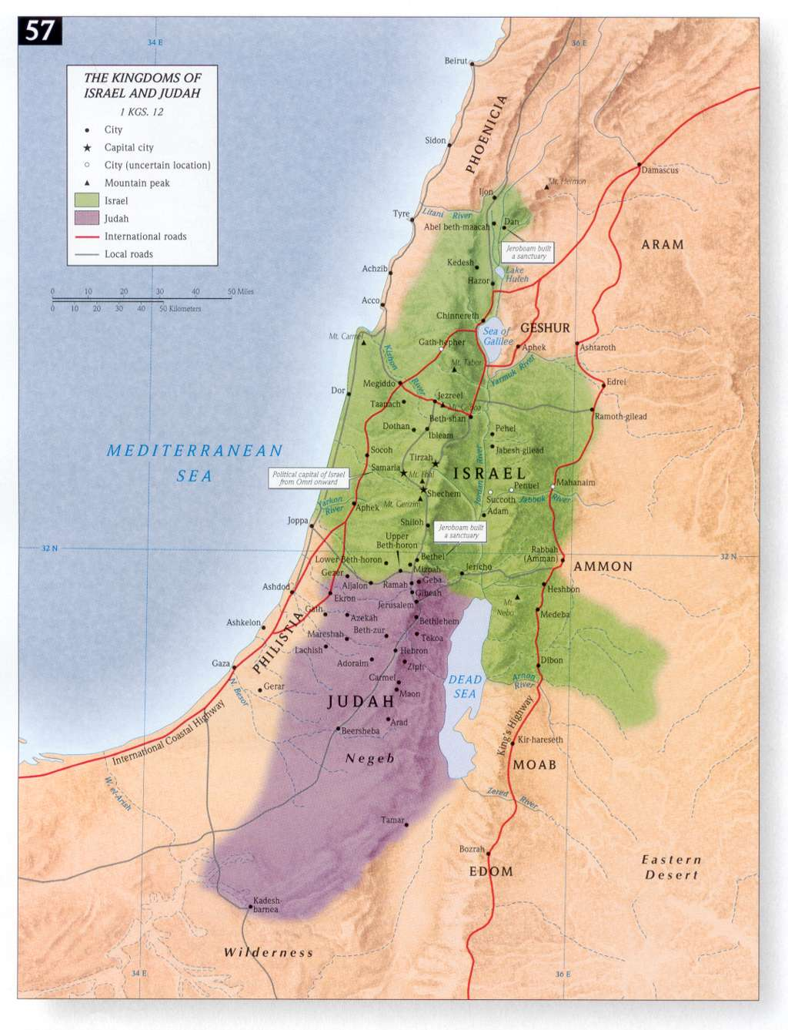
Notes:
Israel and Judah occupied the heartland, though the Philistines and Phoenicians occupied most of the coastland.

Slide 8
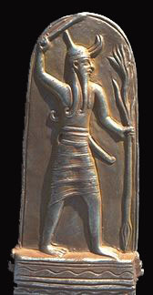
عبادة البعل

Slide 9
بعل
الإله الذكر الأعلى للأمم الكنعانية
سادت عبادة البعل وأشكاله الأخرى (البعليم) بين الموآبيين والمديانيين أثناء تجول الإسرائيليين في البرية
إله المطر والخصوبة
Notes:
Baal means “lord” or “master”

Slide 10
بعل
بعل - يحمل صولجانًا ورمحًا مغطى بالنباتات.
غالبًا ما يتم تصويره على أنه راكب السحاب ويتم وصفه في الصور المرتبطة بالعواصف والغيوم والرعد.
كما تم تصوير البعل والآلهة ذات الصلة على أنها ثيران تزاوج ترمز إلى الخصوبة.

Slide 11
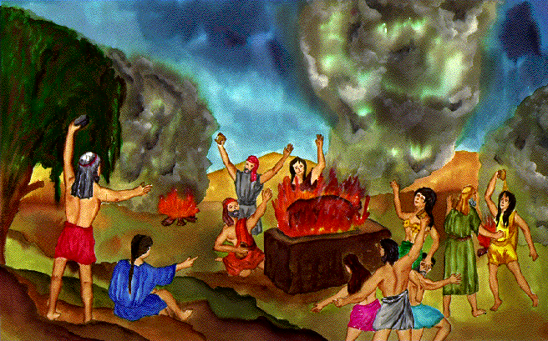
بعل
شملت عبادة البعل العهارة المقدسة – تتم الممارسات الجنسية من قبل زناة رجال و زانيات نساء لإثارة البعل و إعطائه القوة لإنزال المطر وجعل الأرض الأم خصبة

Slide 12
البعليم (البعول)
بعل-بريث (بعل العهد) والذي تمت عبادته خلال حكم القضاة في شكيم (قضاة 8: 33، 9: 4)
بعل-زبوب (إله الذباب) و الذي تمت عبادته في مدينة عقرون الفلسطينية (2 ملوك 1: 2، 3، 16)
بعل-بعور (إله الإنفتاح للآخرين حتى يشتركوا في العبادة) كان إلهاً مؤابياً (عدد 25: 1-3)
هدد إله كنعان، أو أدد إله آشور و هو مرتبط بالبعل أيضاً

Slide 13
لماذا كانت عبادة البعل منتشرة
كانت أرض كنعان قاحلة ولهذا اشتملت الوثنية على الثقة بالبعل كإله المطر لإرواء المحاصيل
الفجور الجنسي في عبادة البعل يناشد الرجال بشكل خاص
البعل لا يستطيع الكلام ولهذا فإن أتباعه يمكنهم وضع الكلام في فمه ليحقق رغباتهم الشخصية
Notes:
These motivations were financial, sexual, and selfish—the same motivations for idolatry today. Nothing has really changed.

Slide 14
عبادة آلهة أخرى

Slide 15
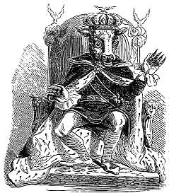
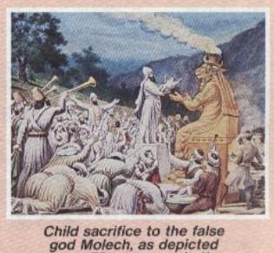
مولك
إله العمونيين الوطني (لا 28: 21، إر 32: 35
يُعرف أيضًا باسم ملكوم في العهد القديم (1 ملوك 11: 5 ؛ 2 ملوك 23:13 ؛ صف 1: 5) ومولوك في العهد الجديد (أعمال الرسل 7:43).
إله النار وشملت عبادته حرق الأطفال المقدمين لمولك من قبل والديهم
إله النار وشملت عبادته حرق الأطفال المقدمين لمولك من قبل والديهم

Slide 16
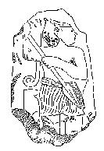
كموش
االإله الوطني للمؤابيين والعمونيين
نجم البشائر السيئة
تم عبادته من خلال تقديم الأطفال كذبائح محرقة وقد قدم ميشع ملك مؤاب ابنه الأكبر لكموش (2 ملوك 3: 27)

Slide 17
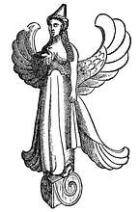
عشتاروث
إلهة القمر السورية والفينيقية القديمة، والجنس ، والحب الحسي ، والخصوبة.
المثيل المعاصر
فينوس
شريكة بعل الأنثى

Slide 18
الخلاصة
خطايا سليمان في نهاية حياته أحضرة دينونة الله – انقسام المملكة إلى مملكتين
بدأت المشكلة في وقت مبكر حين عصى إسرائيل الله بعدم طرد الكنعانيين والتزاوج معهم

Slide 19
الممالك المنقسمة

Slide 20
ملوك إسرائيل (الشمال)
يربعام الأول (933-911) - 22 سنة
ناداب (911-910) – سنتان
بعشا (910-887) – 24 سنة
أيلة (887-886) - سنتان
زمري (886) – 7 أيام
عمري (886-875) – 12 سنة
آخاب (875-854) 22 سنة
أخزيا (855-854) - سنتان
يهورام (يورام) (854-843) – 12 سنة
ياهو (843-816) – 28 سنة
يهوآحاز (820-804) – 17 سنة
يهوآش (يؤاش) (806-790) – 16 سنة
يربعام الثاني (790-749) – 42 سنة
زكريا (748) – 6 أشهر
شلوم (748) – شهر واحد
مناحم (748-738) – 10 سنوات
فقحيا (738-736) - سنتين
فقح (748-730) – 20 سنة
هوشع (730-721)- 9 سنوات
19 ملك – جميعهم أشرار
Notes:
19 kings – ALL BAD!

Slide 21
ملوك يهوذا (الجنوب)
رحبعام (933-916) – 17 سنة
أبيام (915-913) – 3 سنوات
آسا (912-872) – 41 سنة
يهوشافاط(874-850) – 25 سنة
يهورام (850-843) – 8 سنوات
أخزيا (843) – سنة واحدة
عثليا (843-837) – 6 سنوات
يؤاش (843-803) – 40 سنة
عمسيا (803-775) – 29 سنة
عزريا (عزيا) (787-735) – 52 سنة
يوثام (749-734) – 16 سنة
آحاز (741-726) – 16 سنة
حزقيا (726-697) – 29 سنة
منسى (697-642) – 55 سنة
آمون (641-640) - سنتان
يوشيا (639-608) – 31 سنة
يهوآحاز (608) – 3 أشهر
يهوياقيم (608-597) – 11 سنة
يهوياكين (597) – 3 أشهر
صدقيا (597-586) – 11 سنة
19 ملك وملكة واحدة
8 ملوك صالحين
Notes:
19 kings and 1 Queen.
8 GOOD kings

Slide 22
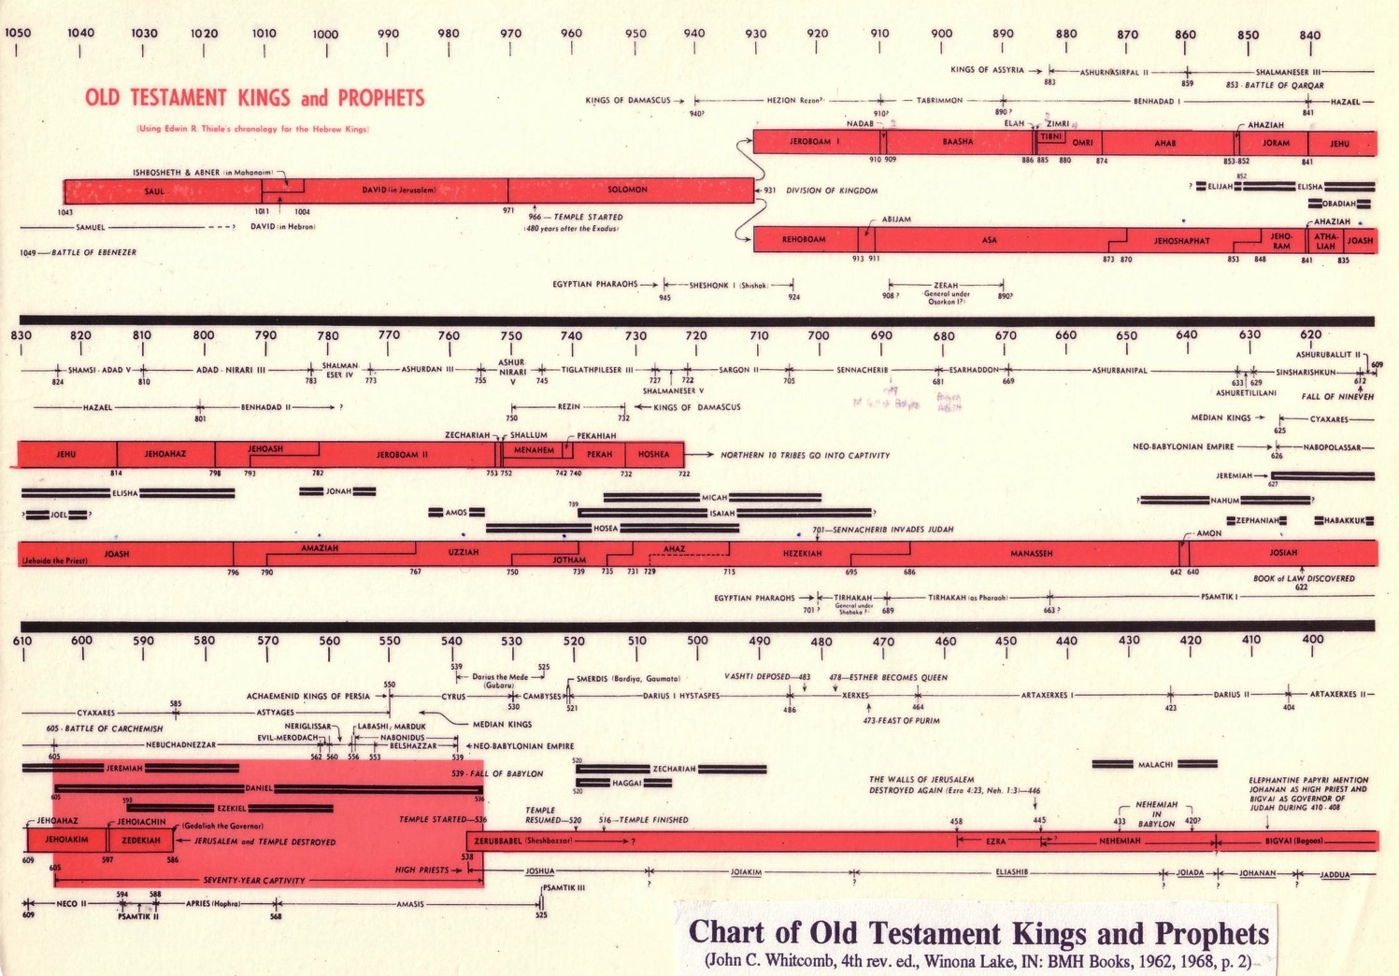
مخطط ملوك و أنبياء العهد القديم
232 و 342
840 850 860 870 880 890 900 910 920 930 940 950 960 970 980 990 1000 1010 1020 1030 1040 1050
ملوك أشور
آشور نصربال الثاني
شلمنأصر الثالث
ملوك و أنبياء العهد القديم
( استخدام إدوين و ثايل لوضع التسلسل الزمني للملوك العبرانيين )
ملوك دمشق
هزيون ريزون الثالث
تبريمون
883
بنهدد الأول
859
853 – معركة قرقر
حزائيل
940
ناداب
910
890
أيلة
زمري
841
يربعام الأول
بعشا
تبني
عمري
آخاب
إيشبوشث و أبنير (في محنايم)
910 909
874 880 885 886
852-853
841
شاول
داود ( في أورشليم )
سليمان
931 – انقسام المملكة
؟
إيليا
1043
صموئيل
1011
1004
971
966 – بدء الهيكل
( 480 سنة بعد الخروج )
داود ( في حبرون )
1049 – معركة أبنير
مخطط ملوك و أنبياء العهد القديم
Notes:
For many centuries no one was able to decipher the chronology of the kings of Israel and Judah, as it was so complicated in many ways:
System: Israel had two calendars: a civil calendar that begins with the Feast of Trumpets in Sept (in Tishri, ironically called the 7th month!) and the sacred calendar that began in Nisan at the Exodus in March-April. But which calendar did God’s people use?
Accession: Did the author of Kings count as a full year that portion of the year left when a king was crowned? This accession year would change the dates significantly, considering that we are talking about 39 rules in both Israel and Judah.
Finally, in the late 20th century, Seventh-day OT scholar Edwin Thiele (pronounced TEE-lee) figured out the chronology.
a) Judah and Israel had two dating systems of accession years based on different calendars (civil v. secular). Further, this switched twice in terms of whether the accession or non-accession system was used.
b) Added to the above, several times a king continued to rule after his son had already been crowned, leading to a co-regency—both in Israel and in Judah.
c) Twice in Israel, two kings were vying for rule at the same time, and
d) A scholar misunderstood the above factors along the way and tried to correct the chronology in 2 Kings 17–18, but this only complicated matters. Instead, we should just accept the original text as it stands.
________________
Common-300
OS-11-1Kings-192
OS-12-2Kings-42
OS-13-1Chron-49
OS-14-2Chron-30
OS-14-Reasons for Exile-22

Slide 23
رجاسات الممالك المنقسمة

Slide 24
بلغت خطايا إسرائيل ويهوذا ذروتها بشكل أسوأ من أيام القضاة.
اختلطت عبادة البعل والآلهة الوثنية الأخرى بعبادة الله (عبادة الأصنام والإرتداد).
تم بناء المعابد والمذابح وأماكن العبادة للبعل والآلهة الأخرى في كل مكان.
انتشار الشر وذنوب القتل (الذبيحة البشرية) والفسق المصحوب بعبادة الأوثان.

Slide 25
تم نسيان قوانين الله المكتوبة في الوصايا العشر وأسفار الناموس تمامًا (لم يُقرأ ؛ لم يُراع عيد الفصح).
كان هيكل الله في حالة سيئة. قام بعض الملوك والأعداء بإخراج المواد من الهيكل.
قاد الملوك الأشرار الناس إلى الخطيئة من خلال نماذجهم في عبادة الأصنام والفجور.
حاول الملوك الصالحون القلائل إلغاء عبادة الآلهة الوثنية وإعادة تأسيس عبادة الله والخدمة في الهيكل. لكنهم لم ينجحوا في إعادة قلوب الناس إلى الله.

Slide 26
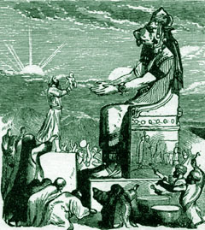
قدم كل من الملك آحاز والملك منسى أولادهم
في النار
Notes:
During the sacrifices, various drums and instruments were played so loud that mothers could not hear the screams of the babies being burned alive.

Slide 27
هل بقي الله صامتاً ؟

Slide 28
رسل الله في إعلان الغضب والرجاء
أرسل الله أنبيائه حتى :
يحذروا من غضبه ودينونته عليهم (يشمل السبي)
يدعوا إسرائيل/يهوذا ليعودوا عن خطاياهم فوراً
يتكلموا عن راحة لبقية يهوذا الذين سيتم تحريرهم وإرجاعهم إلى الأرض

Slide 29
الأنبياء
إسرائيل
إيليا
أليشع
يونان
عاموس
هوشع
يهوذا
يوئيل
أشعياء
ميخا
ناحوم
صفنيا
حبقوق
إرميا
عوبديا
حزقيال

Slide 30
Placing the Prophets
342
ترتيب الأنبياء
التواريخ الرئيسية
931
عوبديا
722
يونان
عاموس
هوشع
أشعياء
ميخا
ناحوم
صفنيا
إرميا
مراثي
يوئيل
دانيال
حجي
حبقوق
حزقيال
زكريا
ملاخي
586
Notes:
God raised up prophets to speak to the issues of their day for four centuries from the 800s to the 400s BC.
_______________
Common-308
OS-11-1 Kings-186
OS-12-2 Kings-51
OS-13-1 Chron-232
OS-14-2 Chron-40
OS-14-Reasons for Exile-30
OS-23-Prophets Intro-13
OS-28-Hosea-33
OS-34-Nahum-37
OS-35-Haggai-45

Slide 31
الأنبياء
لكن الملوك الأشرار
لم
يستمعوا للأنبياء

Slide 32
سبي إسرائيل الآشوري

Slide 33
إسرائيل : السبي الآشوري
تم غزو إسرائيل من قبل ثلاثة أو أربعة ملوك متعاقبين من أشور.
في عام 740 ق.م حمل تغلث فلاسر قبائل شرق الأردن (1 أخبار 5:26) وسكان الجليل (2 ملوك 15:29 ، إشعياء 9: 1) إلى آشور.
منسى
جاد
رأوبين

Slide 34
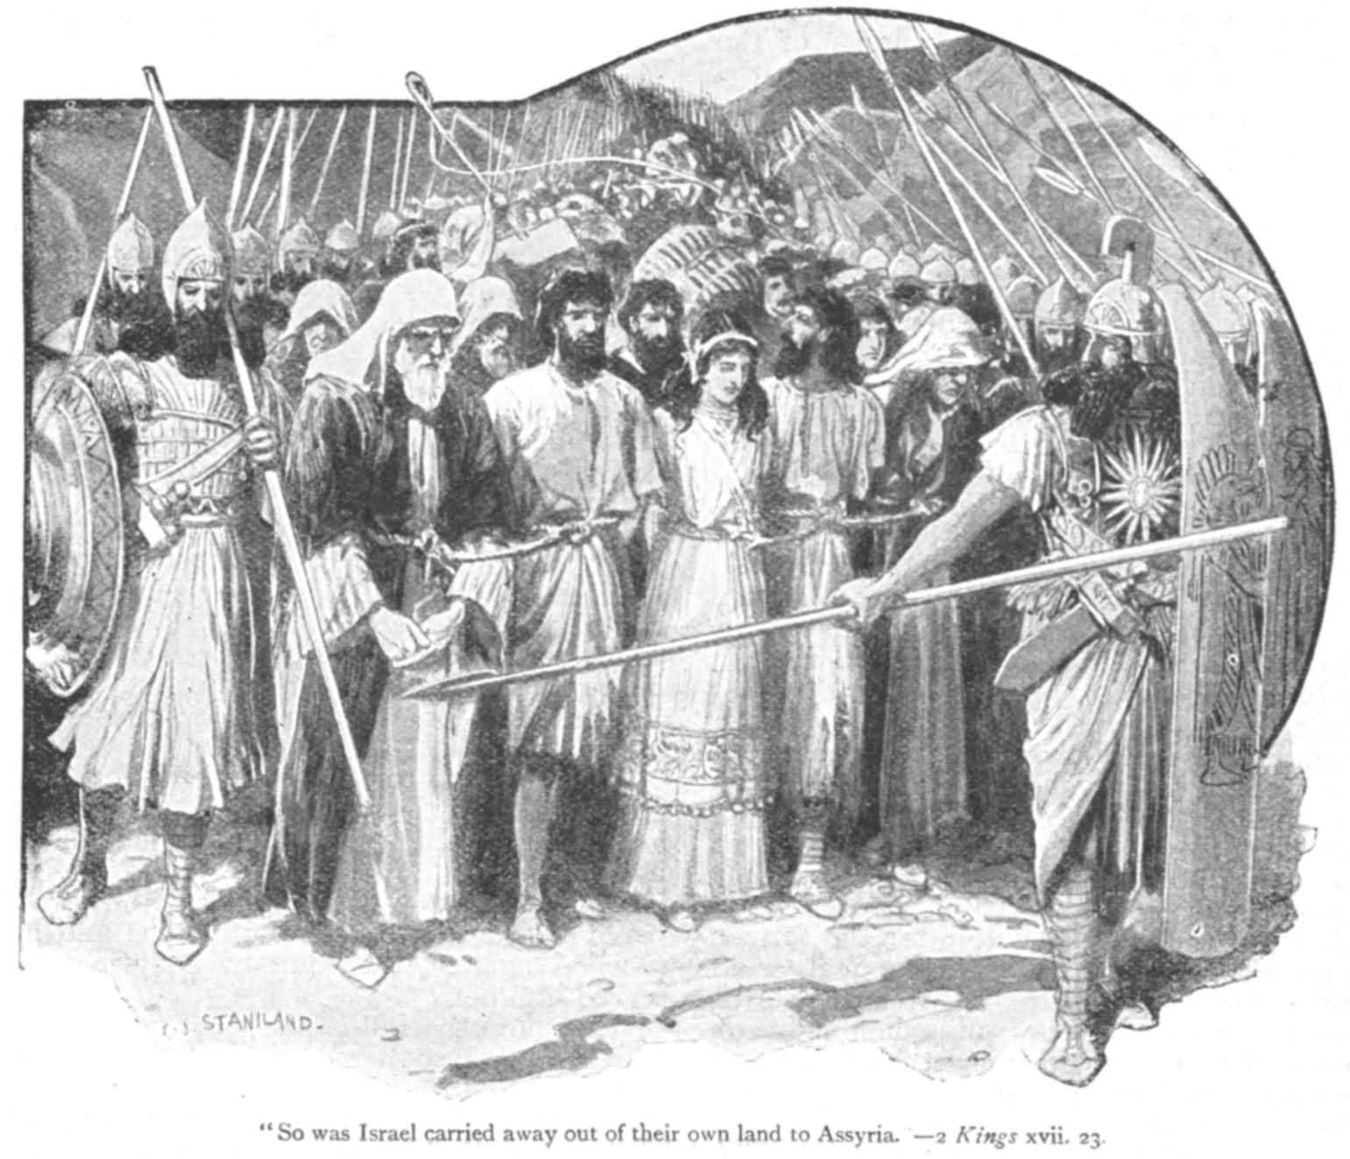
إسرائيل : السبي الآشوري
غزا شلمنأصر إسرائيل مرتين (2 ملوك 17: 3، 5) وبعد حصار ثلاث سنوات أخذ السامرة (722 ق.م) ثم سبى الشعب إلى آشور
هذا أنهى مملكة أسباط إسرائيل العشرة.

Slide 35
هل كان يهوذا أفضل حالاً ؟

Slide 36
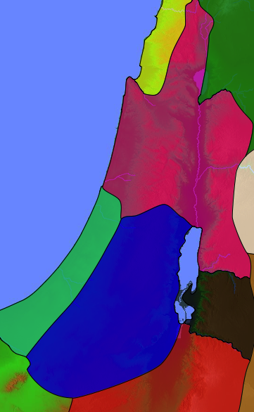
يهوذا
عبد يهوذا أيضاً الآلهة الوثنية
كان بعض ملوكهم أشرارًا ويتحدون الله.
إسرائيل
يهوذا

Slide 37
الملك منسى 2 ملوك 21: 3-7
أعاد بناء المرتفعات التي هدمها حزقيا أبوه
نصب مذابح للبعل وعشتاروث
سجد لكل جند السماء وعبدها
عبّر أولاده في النار في وادي بن هنوم
مارس الشعوذة والعرافة والسحر واستشار الوسطاء والأرواح
وضع تمثال صنعه في هيكل الرب

Slide 38
الملك منسى
أعلن الله الدينونة على أورشليم ويهوذا
من أجل أن منسى ... عمل هذه الأرجاس
لذلك هكذا قال الرب إله إسرائيل
هأنذا جالب شراً على أورشليم ويهوذا
وأمسح أورشليم كما يمسح واحد الصحن
يمسحه ويقلبه على وجهه
Notes:
Because of his sins…

Slide 39
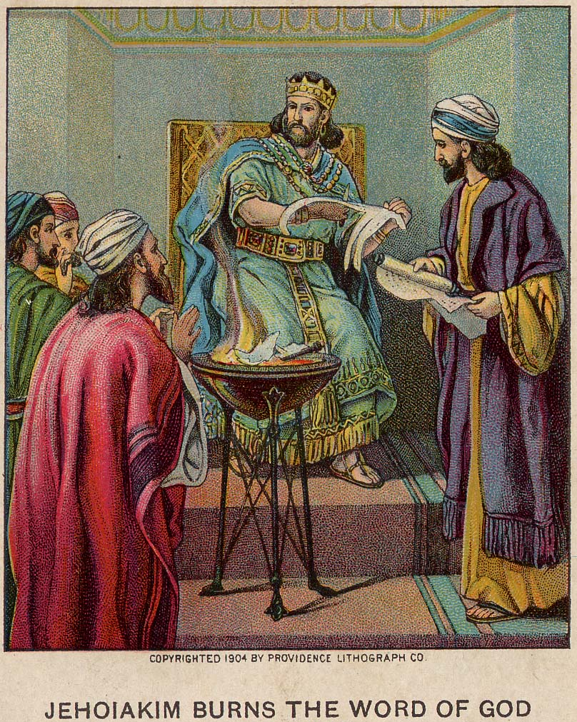
الملك يهوياقيم
حتى بعد هزيمته من قبل البابليين لكنه لم يتب
أمر الله إرميا بكتابة تحذيرات عن تدمير بابل ليهوذا كدينونة إلهية من الله.
عندما قرأ الكتاب على يهوياقيم قطعه أقساماً وأحرقه.

Slide 40
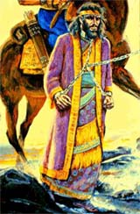
إرميا 36: 24
ولم يخف الملك ولا كل عبيده السامعين كل هذا الكلام ولا شققوا ثيابهم
Notes:
“The king and all his attendants who heard all these words showed no fear, nor did they tear their clothes.”

Slide 41
تحذيرات الله لملوك يهوذا

Slide 42
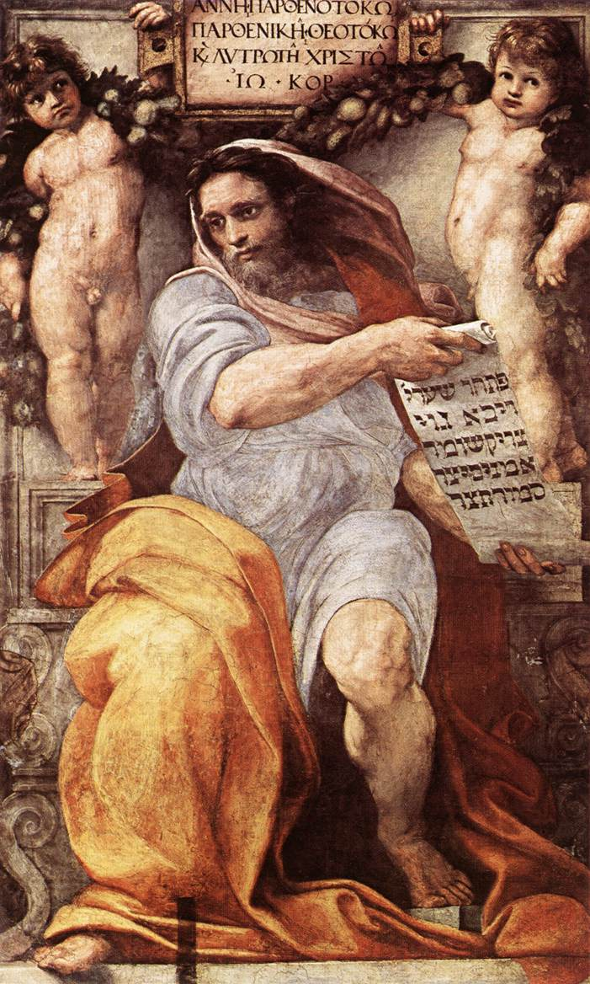
أشعياء إلى الملك حزقيا
أشعياء 39: 6-7
هوذا تأتي أيام يحمل فيها كل ما في بيتك وما خزنه آباؤك إلى هذا اليوم
إلى بابل لا يترك شيء يقول الرب
ومن بنيك الذين يخرجون منك
الذين تلدهم يأخذون فيكونون
خصياناً في قصر ملك بابل

Slide 43
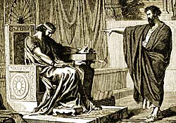
إرميا إلى الملك يهوياقيم
وإن وقف موسى وصموئيل أمامي لا تكون نفسي نحو هذا الشعب
اطرحهم من أمامي فيخرجوا
إرميا 15: 1

Slide 44
إرميا إلى الملك يهوياقيم
إرميا 15: 4
وأدفعهم للقلق في كل ممالك الأرض من أجل منسى بن حزقيا ملك يهوذا من أجل ما صنع في أورشليم

Slide 45
إرميا إلى الملك يهوياقيم
إرميا 16: 11-13
من أجل أن آباءكم قد تركوني ... وشريعتي لم يحفظوها وأنتم أسأتم في عملكم أكثر من آبائكم ... حتى لا تسمعوا لي فأطردكم من هذه الأرض إلى أرض لم تعرفوها أنتم ولا آباؤكم فتعبدون هناك آلهة أخرى نهاراً وليلاً حيث لا أعطيكم نعمة

Slide 46
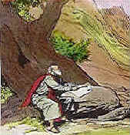
إرميا إلى الملك صدقيا
إرميا 27: 12-13
وكلمت صدقيا ملك يهوذا بكل هذا الكلام قائلاً أدخلوا أعناقكم تحت نير ملك بابل واخدموه وشعبه واحيوا لماذا تموتون أنت وشعبك بالسيف بالجوع والوبأ كما تكلم الرب عن الأمة التي لا تخدم ملك بابل

Slide 47
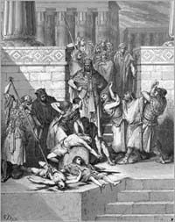
حزقيال إلى الملك صدقيا
حزقيال 23: 11-35
وآتي بهم عليك من كل جهة –
بني بابل وكل الكلدانيين رجال فقود ... لأنك زنيت وراء الأمم لأنك تنجست بأصنامهم

Slide 48
دعوة الله ليهوذا للرجوع إليه

Slide 49
دعوة الله للرجوع
اطلبوا الرب ما دام يوجد ادعوه وهو قريب ليترك الشرير طريقه ورجل الإثم أفكاره وليتب إلى الرب فيرحمه وإلى إلهنا لأنه يكثر الغفران (أش 55: 6-7)
فارجعوا كل واحد عن طريقه الرديء وأصلحوا طرقكم وأعمالكم (إر 18: 11)

Slide 50
دعوة الله للرجوع
وقد أرسلت إليكم كل عبيدي الأنبياء مبكراً ومرسلاً قائلاً ارجعوا كل واحد عن طريقه الرديئة وأصلحوا أعمالكم ولا تذهبوا وراء آلهة أخرى لتعبدوها (إر 35: 15)
اطرحوا عنكم كل معاصيكم التي عصيتم بها ... فارجعوا واحيوا (حز 18: 31-32)

Slide 51
سقط كلام الله على آذان صماء. أدار يهوذا ظهورهم إلى الله مما أدى إلى ...

Slide 52
سبي يهوذا البابلي

Slide 53
ترحيلات نبوخدنصر الستة إلى بابل
492
الحجم | التاريخ | ملك يهوذا | عدد المسبيين | الأسرى الرئيسيين | النتائج/الملاحظات
1. صغيرة | 605 ق.م | يهوياقيم | قليل (دا 1 : 3) | دانيال ، 3 أصدقاء ونبلاء وملوك | فرض الجزية مصر قوية
2 متوسطة | 598 ق.م | يهوياقيم | 3023 (إر 52 : 28) |  | ترحيلات صغيرة
3. كبرى | 597 ق.م | يهوياكين | 10000 (2 مل 24 : 14) | يهوياكين حزقيال مردخاي | نبوخد نصر يرحل الكثيرين و يثبت صدقيا
4. صغيرة | 587 ق.م | صدقيا | 832 (إر 52 : 29) |  | قبل الدمار
5. كبرى | 586 ق.م | صدقيا | 10400 (2 مل 25 : 11) | صدقيا | تدمير أورشليم و الهيكل
6. صغرى | 582 ق.م |  | 745 (إر 52 : 30) |  | 4 سنوات بعد دمار أورشليم
Notes:
Nebuchadnezzar actually had SIX deportations to Babylon. The 597 BC deportation was the third of the six and the first of 2 major deportations, with 10,000 people deported.
_____________________
Common-319
OS-12-2Kings-230
OS-14-2Chron-283
OS-14-Reasons for Exile-51
OS-24-Jeremiah-140
BE-26-Ezekiel-8
OS-26-Ezekiel1-39-slide 78

Slide 54
السبي البابلي
غادرت مجموعتان رئيسيتان من أكثر من 10000 إلى السبي :
(1) يهوياكين (2 ملوك 24: 14-16) عام 597 ق.م
(2) صدقيا (2 ملوك 25:11) 587-586 ق.م
خلال السبي في 586 ق.م كان هيكل الله في أورشليم مدمراً أيضاً
كانت فترة السبي البابلي 70 سنة (606-536 ق.م) حتى حلت الإمبراطورية الفارسية محل الإمبراطورية البابلية

Slide 55
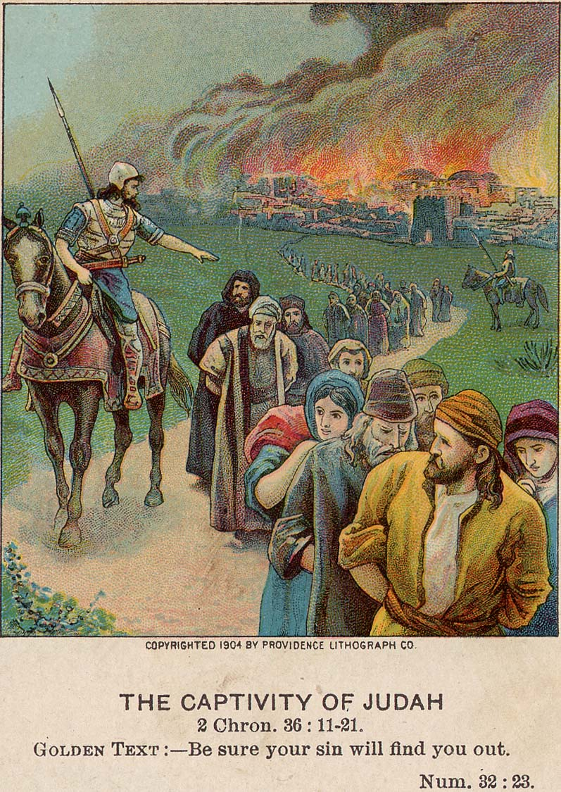
السبي البابلي
2 ملوك 25: 8-21، 2 أخبار 36: 17-21
البابليون
قتلوا الشباب
أخذوا كل آنية بيت الله وخزائن الملك وقادته.
أحرقوا الهيكل وقصور الملك وكل بيوت أورشليم
حطموا أسوار أورشليم
أخذوا الناس إلى بابل لخدمة ملك بابل

Slide 56
سبيين ٧٠ سنة
560
سبي الشعب
605
586
539
536
516
سبي الهيكل
و تصير كل هذه الأرض خراباً و دهشاً و تخدم هذه الشعوب ملك بابل سبعين سنة و يكون عند تمام السبعين سنة أني أعاقب ملك بابل و تلك الأمة يقول الرب على إثمهم و أرض الكلدانيين و أجعلها خرباً أبدية (إر ٢٥: ١١-١٢)
Notes:
In 539 BC under the rule of Darius, Daniel read Jeremiah 25:11-12 that limited the exile to 70 years (605-536 BC), or only three years away (9:1-2). But another way to see the 70 years is that the temple lay in ruins from 586 until 516 when the second temple was completed.
Jeremiah does not tell us the exact years that begin and end the 70-year exile.
But we can actually determine this in two ways—either the exile of the people beginning with Daniel’s deportation (605) to the people fully returning in 536, or the exile of the temple from its destruction in 586 to its rebuilding in 516.
_____________________
Common-320
BE-27-Daniel-89
ES-26-Restoration of Israel-186
OS-00-OT Book Overviews-294, 755
OS-12-Kings & Prophets Charts-26
OS-12-2Kings-231
OS-14-2Chron-287
OS-14-Reasons for Exile-54
OS-15-Ezra-14
OS-Esther
OS-24-Jeremiah-53, 141
OS-27-Daniel-94, 284, 340, 361
OS-37-Haggai-9, 32
OS-Zechariah-15

Slide 57
الخلاصات

Slide 58
خلاصات
كان السبي هو دينونة الله على الملوك، القادة والشعب
خطاياهم الرئيسية كانت الوثنية، القتل والفجور الجنسي المرتبط بالممارسات الوثنية
فشلهم في خوف الله والإستجابة لتحذيرات أنبيائه، والعودة إلى الله أدى بهم إلى الهلاك.

Slide 59
2 ملوك 21: 11-15
من أجل أن منسى ... عمل هذه الأرجاس
لذلك هكذا قال الرب إله إسرائيل
هأنذا جالب شراً على أورشليم ويهوذا
وأمسح أورشليم كما يمسح واحد الصحن
يمسحه ويقلبه على وجهه

Slide 60
2 ملوك 24: 2-4
فأرسل الرب عليه (يهوياقيم) غزاة الكلدانيين وغزاة الآراميين وغزاة المؤابيين وغزاة بني عمون وأرسلهم على يهوذا ليبيدها حسب كلام الرب الذي تكلم به عن يد عبيده الأنبياء إن ذلك كان حسب كلام الرب على يهوذا لينزعهم من أمامه لأجل خطايا منسى حسب كل ما عمل وكذلك لأجل الدم البريء الذي سفكه لأنه ملأ أورشليم دماً بريئاً ولم يشأ الرب أن يغفر

Slide 61
2 أخبار 36: 14-17
حتى إن جميع رؤساء الكهنة والشعب أكثروا الخيانة حسب كل رجاسات الأمم ونجسوا بيت الرب الذي قدسه في أورشليم فأرسل الرب إله آبائهم إليهم عن يد رسله مبكراً ومرسلاً لأنه شفق على شعبه وعلى مسكنه فكانوا يهزأون برسل الله ورذلوا كلامه وتهاونوا بأنبيائه حتى ثار غضب الرب على شعبه حتى لم يكن شفاء فأصعد عليهم ملك الكلدانيين فقتل مختاريهم بالسيف في بيت مقدسهم ولم يشفق على فتى أو عذراء ولا على شيخ أو أشيب بل دفع الجميع ليده

Slide 62
2 ملوك 24: 20
لأنه لأجل غضب الرب
على أورشليم وعلى يهوذا
حتى طرحهم من أمام وجهه

Slide 63
هل كانت هذه هي نهاية يهوذا والعهد الداوودي ؟

Slide 64
لا
أنت على حق
خلصت بقية من يهوذا

Slide 65
سقوط أورشليم
232
و
342
سقوط أورشليم
تواريخ رئيسية
627
إرميا
605
دانيال
597
حزقيال
586
538
يوئيل
مراثي
حبقوق
Notes:
God raised up at least six prophets in association with the destruction of the first temple in 586 BC (many say 587 BC). Four spoke in Judah itself, which Daniel and Ezekiel ministered to those already brought to Babylon, as they were.
____________
Common-317
OS-12-2Kings-223
OS-14-2Chron-282
OS-14-Reasons for Exile-63
OS-24-Jeremiah-37, 212, 236
OS-27-Daniel-105

Slide 66
رسل الرجاء الإلهي
رؤيا حبقوق – سيدمر يهوه الكلدانيين ويحرر إسرائيل (حب 2)
رؤيا حزقيال - ظهرت عربة عرش الله من الشمال (بابل) مما يشير إلى أن يهوه لم يتركهم.
توقع حزقيال قيامة دولة يهوذا واستعادة ما تبقى منها، ومستقبل مجيد أعيد تأسيسه في بلده.

Slide 67
الرجوع إلى الأرض
قبل 536 ق.م بوقت قصير سقطت الإمبراطورية البابلية أمام الإمبراطورية الفارسية
سمح ملوك الفرس كورش وأرتحشستا ليهود السبي بالرجوع إلى الأرض في 3 مجموعات لإعادة بناء الهيكل والسور في أورشليم

Slide 68
مرسوم الله
الرجوع يجب أن يحدث. يجب أن يعود زربابل إلى الأرض حتى يولد سليله أي المسيح في الأرض كما تكلم الرب
لم يكسر العهد الداوودي بسبب سبي يهوذا، المسيح في خط النسل الداوودي سوف يملك للأبد

Slide 69
تطبيقات

Slide 70
تطبيقات
خد كلمة الله بجدية فما يقوله سوف يفعله
إن عصيان الله يؤدي إلى التوبيخ والهلاك. التوبة والطاعة الكاملة تؤديان إلى البركات والحياة.
الله رحيم. لقد حذرهم حتى قبل دخولهم كنعان (تث 28:36 ، 49 ، 64) ، واستمر في التحذير حتى اضطر إلى معاقبتهم على خطاياهم.

Slide 71
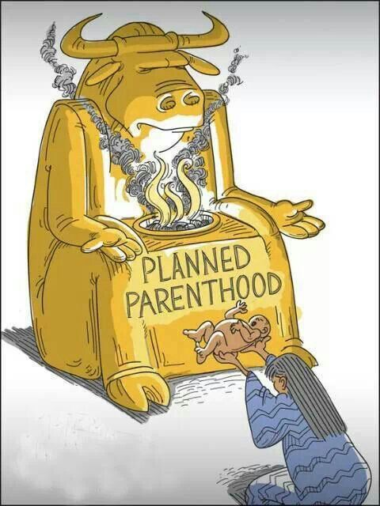
تطبيقات
يجب علينا أن نقطي قيمة للأطفال ولا نضحي بهم إلى الإله مولك المعاصر
Notes:
The Altar of Molech
Posted on August 7, 2015 by Fred Dominguez under Bulletin Articles
https://letgodbefoundtrue.net/2015/08/07/the-altar-of-molech/
The pagan nations that surrounded Israel worshiped some of the most despicable gods of the ancient world. One of the most hideous of these was a god called Molech, who was a favorite of the Ammonite people. A central feature of worship to Molech was offering one’s children as a sacrifice to this god. In the scriptures this human sacrifice is often referred to as making one’s children “pass through the fire” (2 Chr. 33:6). It was such a repugnant practice that God specifically named this god, and this heinous practice, among the many things in which Israel was forbidden to engage (Lev. 18:21).
The altar of Molech as typically a large hollow metal structure with the god’s hands outstretched before him. A fire was built within the base of the image and the entire structure was heated red-hot. When the image was sufficiently hot, the worshiper would place his or her live child on the glowing hands of the altar. The child then was consumed by the heat as a sacrifice to this god.
The very idea of such a thing is repulsive to us, but the scriptures tell us that some of the Israelites performed this abominable practice (Jer. 32:35). The most significant Israelite to do so was evil King Manasseh. In 2 Chr. 33:6 the scripture says that he made his sons pass through the fire in the valley of Ben-Hinnom. It was this wickedness of Manasseh that appears to have been the last straw in ending God’s patience with Judah. Within a few years of Manasseh’s death Judah went into captivity in Babylon.
When we reflect on such practices in the name of religion, we are appalled that people could commit such atrocities. We look back at these ancient peoples and shake our heads at how ignorant and barbaric they were. We congratulate ourselves that we live in a far more civilized and enlightened world than they. In all fairness to these ancient peoples, however, it is clearly evident that our world is no less barbaric than theirs. Nothing illustrates this truth better than recent revelations about what is happening in abortion clinics all over our country.
Living babies, complete with souls given by God (Eccl. 12:7), are literally being torn limb from limb by medical practitioners. Not only this, but various body parts of these murdered babies are being sold for medical research. The barbarity of tearing a living being limb from limb is exceeded only by the hypocrisy of those who justify this abominable practice. While inside the mother’s womb, the child is conveniently called a “fetus”, or “fetal tissue”, as though it is not human. However, once the abortion process begins, the abortionist does so in such a way that “human” organs (hearts, lungs, livers, brains, etc.) will be preserved to be sold for research.
The abortion industry is the modern equivalent of the ancient god Molech. The abortion table is his altar, and the unborn children ruthlessly destroyed by hands who took an oath to first do no harm, are the living sacrifices killed on that altar. It is the height of rebellion to God and to His will that people demand the “right” to terminate unborn human life primarily for their own convenience (statistics confirm that this is the case in most abortions performed today). In this sense the ancients were more righteous, because they believed sacrificing their children would bring their god’s blessings upon them. No such motivation exists in the abortion industry.
In Prov. 6:16-19 Solomon said there are seven things which are an abomination to God. Among them is “hands that shed innocent blood.” God condemned the sacrifice of children in the ancient world, and He is no less displeased with the practice of abortion today, no matter how euphemistically we may refer to it. As Christians we must speak up on behalf of the innocent lives that are being sacrificed on the modern altar of Molech.

Slide 72
تطبيقات
الله صاحب السيادة والامين. إنه مستعد وقادر على الوفاء بوعوده وتحقيق مقاصده على الرغم من فشل الرجال في القيام بدورهم.

Slide 73
مزمور 145: 8، 17، 21
الرب حنان ورحيم طويل الروح وكثير الرحمة
الرب بار في كل طرقه ورحيم في كل أعماله
بتسبيح الرب ينطق فمي وليبارك كل بشر
اسمه القدوس إلى الدهر والأبد

Slide 74
محاضرو كلية سنغافورة للكتاب المقدس
ميشيل آنج
جيف كويك
نانسي سون
تان بوون تينج

Slide 75
Black
Notes:
_____________
Common-45

Slide 76
مسح العهد القديم • BibleStudyDownloads.org
أحصل على هذا العرض التقديمي مجانًا
Notes:
OS is OT Survey (os) Arabic
_____________
Common-30

